Slide 1
Планирование деятельности РМО ОУ на 2025-2026 учебный год.
Нормативно-правовые основы работы социального педагога.
12.09.2025 г

Slide 2
ПЛАН РАБОТЫ
районного методического объединения социальных педагогов образовательных учреждений Кировского района Санкт-Петербурга на 2025-2026 учебный год
№ п/п | Тема заседания методического объединения | Место проведения | Дата
1. | Планирование деятельности РМО ОУ на 2025-2026 учебный год. Нормативно-правовые основы работы социального педагога. | ГБУ ЦППС | 12.09.2025
2. | Межведомственное взаимодействие ОУ в вопросах профилактики девиантного поведения несовершеннолетних. | ГБУ ЦППС | 10.10.2025
3. | Организация работы Совета по профилактике, как основа комплексной системы профилактической работы в ОУ. | ГБУ ЦППС | 14.11.2025
4. | Формы и методы индивидуальной профилактической работы социального педагога. | ГБУ ЦППС | 12.12.2025
5. | Подходы к организации просветительской деятельности, осуществляемой социальным педагогом, со всеми категориями участников образовательных отношений. | ГБУ ЦППС | 23.01.2026
6. | Деятельность социального педагога, направленная на создание условий для успешного социально-личностного развития школьников. | ГБУ ЦППС | 13.02.2026
7. | Рабочая программа социального педагога как инструмент профилактики социального неблагополучия обучающихся массовой общеобразовательной школы. | ГБУ ЦППС | 13.03.2026
8. | Организация совместной работы образовательного учреждения и органов системы профилактики по поддержке и сопровождению обучающихся и семей «группы риска». | ГБУ ЦППС | 10.04.2026
9. | Фестиваль методических идей и педагогических достижений. Из опыта работы социального педагога. | ГБУ ЦППС | 22.05.2026

Slide 3
НОРМАТИВНЫЕ ПРАВОВЫЕ ДОКУМЕНТЫ
Конституция Российской Федерации.
Семейный кодекс Российской Федерации.
Уголовный кодекс Российской Федерации.
Уголовно-исполнительный кодекс Российской Федерации.
Указ Президента Российской Федерации от 21 июля 2020 г. № 474 «О национальных целях развития Российской Федерации на период до 2030 года»
Указ Президента Российской Федерации от 23 ноября 2020 г. № 733 «Об утверждении Стратегии государственной антинаркотической политики Российской Федерации на период до 2030 года»
Федеральный закон от 29 декабря 2012 г. № 273-ФЗ «Об образовании в Российской Федерации».
Федеральный закон от 24 июня 1999 г. № 120-ФЗ «Об основах системы профилактики безнадзорности и правонарушений несовершеннолетних».

Slide 4
Нормативно-правовое обеспечение социально – педагогической деятельности
Международные нормативно-правовые акты в области защиты прав детей,
Законы Российской Федерации,
Постановления правительства Российской Федерации, приказы правительства Российской Федерации, информационные письма и методические рекомендации вышестоящих ведомственных инстанций в сфере образования,
Локальные акты ОУ, типовые положения, приказы директора ГБОУ,
Режим работы социального педагога, заверенный руководителем учреждения
Положение о совете профилактики и соответствующие документы,
Должностная инструкция социального педагога, с учетом требований профессионального стандарта «Специалист в области воспитания», утвержденного приказом Министерства труда Российской Федерации от 10.01.2017 № 10-н «Об утверждении профессионального стандарта «Специалист в области воспитания»,
Личная папка социального педагога (документы об образовании, трудовой договор, приказ о принятии на работу, приказы о дополнительной нагрузке социального педагога, свидетельства/удостоверения, дипломы о курсах повышения квалификации/переподготовке и другое).

Slide 5
План проведения информационно-просветительских мероприятий по формированию правовой культуры и законопослушного поведения среди обучающихся государственных образовательных учреждений, находящихся в ведении Комитета по образованию и администраций районов Санкт-Петербурга, в 2025/2026 учебном году
2 | Декада противодействия идеологии терроризма и экстремизма Проведение воспитательных мероприятий, направленных на: формирование у обучающихся неприятия идеологии терроризма и экстремизма; противодействие идеологии фашизма и неонацизма; отработку знаний и правил личной и общественной безопасности при возникновении террористической угрозы и при обнаружении подозрительных предметов | 3 сентября – 13 сентября 2025
Комплексный план мероприятий по профилактике правонарушений несовершеннолетних, обучающихся в государственных образовательных учреждениях, находящихся в ведении Комитета по образованию и администраций районов Санкт-Петербурга, на 2025/2026 учебный год.

Slide 6
План мероприятий по профилактике суицидального поведения несовершеннолетних, обучающихся в государственных образовательных учреждениях, находящихся в ведении Комитета по образованию и администраций районов Санкт-Петербурга, на 2025/2026 учебный год
Инструктивно-методическое письмо «Об организации профилактической деятельности в образовательных учреждениях Кировского района в 2025–2026 учебном году».
Инструктивно-методическое письмо «О проведении информационно-просветительских мероприятий по формированию правовой культуры и законопослушного поведения несовершеннолетних в 2025-2026 учебном году».

Slide 7
1.9.6. организацию профилактической и просветительской работы в области кибербезопасности, направленной на защиту детей от информации, наносящей вред их психическому здоровью и нравственному развитию;
1.9.7 организацию профилактической работы с обучающимися в возрасте от 14 до 18 лет по разъяснению правовых последствий тайного хищения денежных средств с банковских счетов;
1.9.8. организацию профилактических мероприятий по противодействию вовлечению несовершеннолетних в совершение преступлений в качестве курьеров («дропперов» – участников мошеннических схем), по разъяснению обучающимся и их родителям (законным представителям) условий наступления административной и уголовной ответственности за совершение правонарушений и преступлений, в том числе в информационно-телекоммуникационной сети «Интернет»;
1.9.9. профилактику насилия в образовательной среде, включая буллинг, моббинг, троллинг, и создание условий совместно с педагогами образовательных учреждений и специалистами службы сопровождения по противодействию ему.
1.10. организацию специалистов по воспитанию по раннему выявлению «семейного неблагополучия» и рисков суицидального поведения при приеме в ОУ новых в течение месяца после поступления обучающегося в ОУ.
1.11. Организовать работу по утверждению совместные планы работы с УМВД России по Кировскому району СПб.
1.12. Организовать работу по получению согласий на участие обучающихся ОУ 13-18 лет и старше в ежегодном социально-психологическом тестировании (профилактика зависимого поведения, употребления наркотических средств и психотропных веществ).
1.13. Организовать работу по привлечению лабораторий для медицинского освидетельствования для обучающихся, привлекаемых к ответственности за употребление или распространение наркотических средств и психотропных веществ

Slide 8
1.11. Письмо из УМВД России по Кировскому району г. Санкт-Петербурга о взаимодействии с сотрудниками отделения по делам несовершеннолетних отдела участковых уполномоченных полиции, от 17.06.2025 г.
По выявлению учащихся, употребляющих алкогольную и спиртосодержащую продукцию. Срок: на постоянной основе.
По профилактике совершения правонарушений учащимися из числа иностранных граждан и натурализированных граждан. Срок: на постоянной основе.
По выявлению и информированию органов внутренних дел об учащихся иностранных гражданах, нарушивших режим пребывания (проживания) в Российской Федерации. Срок: в течение учебного года.

Slide 9
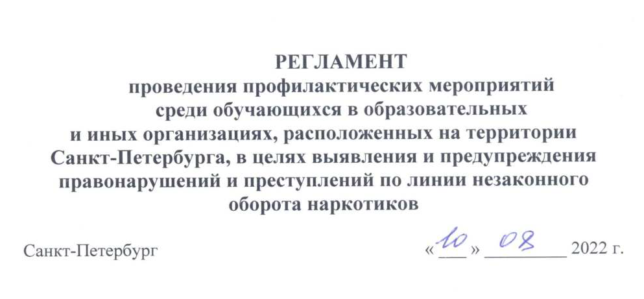
1.13.
Приказ № -ОД
«О проведении профилактических мероприятий с обучающимися от 13-18 лет»

Slide 10
Об организации работы по исполнению Алгоритма взаимодействия субъектов профилактики по отработке и проведению анализа фактов отравлений наркотическими средствами и психотропными веществами в Санкт-Петербурге

Slide 11
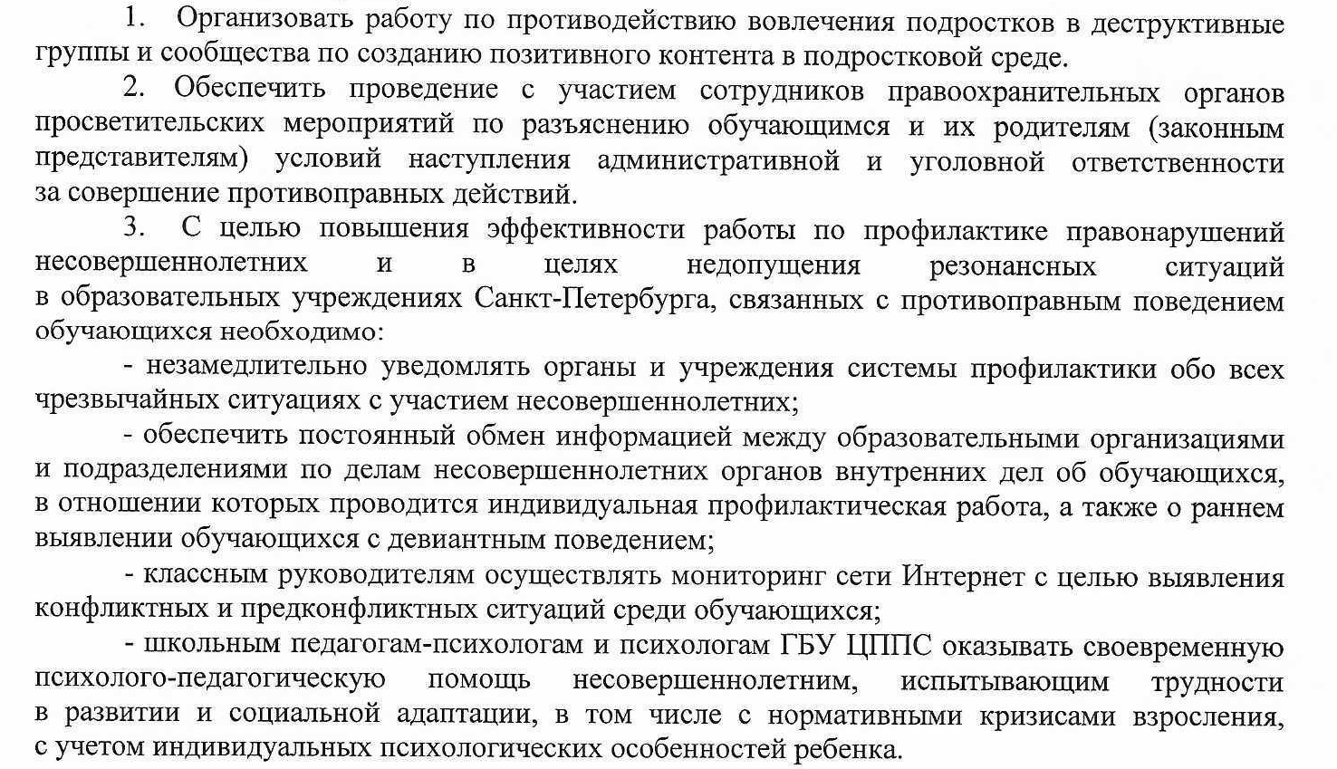
В соответствии с письмом Комитета по образованию от 02.09.2025 № 03-28-5968/25-0-0 «О принятии дополнительных мер»:

Slide 12
ГУ МВД России по г. Санкт-Петербургу и Ленинградской области
«Алгоритм действий классных руководителей и социальных педагогов по уведомлению правоохранительных органов при выявлении в сети Интернет и иных источниках информации о причастности учащихся образовательных учреждений к неформальным молодежным объединениям и течениям экстремистского толка»

Slide 13
С 1 апреля 2025 г. вступил в законную силу Федеральный закон от 28 декабря 2024 г. № 544 «О внесении изменений в статьи 67 и 78 Федерального закона «Об образовании в Российской Федерации», которым установлено, что иностранные граждане принимаются на обучение по основным общеобразовательным программам при условии предъявления документа, подтверждающего законность их нахождения на территории Российской Федерации.
С целью организации проверки сведений о законности пребывания иностранных граждан в Российской Федерации, содержащихся в реестре контролируемых лиц, необходимо установить постоянный информационный обмен с территориальными органами МВД России на районом уровне Санкт-Петербурга сведениями об обращении в общеобразовательные организации иностранных граждан.

Slide 14
Планирование работы социального педагога
номенклатура дел социального педагога;
перспективный план работы социального педагога на учебный год;
рабочая программа социального педагога
план работы социального педагога на год;
план работы социального педагога на месяц/регламент распределения в ОО рабочего времени / циклограмма социального педагога;
журналы учета (по видам работ);
итоговый (аналитический) отчет социального педагога за учебный год.

Slide 15
Конкурс рабочих программ
социальных педагогов
по профилактике правонарушений несовершеннолетних
Конкурс проводится в СПб АППО
с 10 ноября 2025 года по 21 ноября 2025 года.
Конкурс проводился по следующим номинациям:
«Правовое просвещение и формирование законопослушного поведения несовершеннолетних»;
«Профилактика отклоняющегося поведения несовершеннолетних (преступления, правонарушения, антисоциальное поведение, делинквентное поведение, асоциальное поведение и т.д.)»;
«Профилактика деструктивного поведения несовершеннолетних (формирование жизнестойкости и здорового образа жизни, профилактика зависимостей, конфликтного, агрессивного поведения и т.д.)».

Slide 16
4.2 | Пункт 1 статьи 5 Федерального закона № 120-ФЗ
4.2.1 | безнадзорные или беспризорные
4.2.2 | занимающиеся бродяжничеством или попрошайничеством
4.2.3 | содержащиеся в социально-реабилитационных центрах для несовершеннолетних, социальных приютах, центрах помощи детям, оставшимся без попечения родителей, специальных учебно-воспитательных и других учреждениях для несовершеннолетних, нуждающихся в социальной помощи и (или) реабилитации
4.2.4 | употребляющие наркотические средства или психотропные вещества без назначения врача либо употребляющих одурманивающие вещества, алкогольную и спиртосодержащую продукцию
4.2.5 | совершившие правонарушение, повлекшее применение мер административной ответственности
4.2.6 | совершившие правонарушение до достижения возраста, с которого наступает административная ответственность
4.2.7 | освобожденные от уголовной ответственности вследствие акта об амнистии или в связи с изменением обстановки, а также в случаях, когда признано, что исправление несовершеннолетнего может быть достигнуто путем применения принудительных мер воспитательного воздействия
4.2.8 | совершившие общественно опасное деяние и не подлежащие уголовной ответственности в связи с недостижением возраста, с которого наступает уголовная ответственность, или вследствие отставания в психическом развитии, не связанного с психическим расстройством
4.2.9 | обвиняемые или подозреваемые в совершении преступлений, в отношении которых избраны меры пресечения, предусмотренные Уголовно-процессуальным кодексом Российской Федерации
4.2.10 | условно-досрочно освобожденные от отбывания наказания, освобожденные от наказания вследствие акта об амнистии или в связи с помилованием
4.2.11 | которым предоставлена отсрочка отбывания наказания или отсрочка исполнения приговора
4.2.12 | освобожденные из учреждений уголовно-исполнительной системы, вернувшиеся из специальных учебно-воспитательных учреждений закрытого типа, если они в период пребывания в указанных учреждениях допускали нарушения режима, совершали противоправные деяния и (или) после освобождения (выпуска) находятся в социально опасном положении и (или) нуждаются в социальной помощи и (или) реабилитации
4.2.13 | осужденные за совершение преступления небольшой или средней тяжести и освобожденные судом от наказания с применением принудительных мер воспитательного воздействия
4.2.14 | осужденные условно, осужденные к обязательным работам, исправительным работам или иным мерам наказания, не связанным с лишением свободы

Slide 17
СПб АППО организует мониторинг на тему: «Начинающий социальный педагог: проблемы, пути решения, перспективы» (далее – мониторинг). Мониторинг включает в себя заполнение начинающими социальными педагогами (2022-2025 учебный год) общеобразовательных учреждений анкеты в электронном виде (Яндекс формы).
Период проведения: с 14.09.2025 г до 30.09.2025 г

